Slide 1
О роли социальных учреждений молодежи Ярославской области в профилактике употребления наркотиков и психоактивных веществ среди молодежи

Slide 2
Молодежь области
– это
283 868
человек,
¼ населения
Ярославского региона

Slide 3
Структура отрасли молодежной политики Ярославской области
Агентство по делам молодёжи Ярославской области | ГУ ЯО «Ярославский областной молодёжный информационный центр»
 | ГАУ ЯО «Дворец молодёжи»
Органы по делам молодёжи в 20 муниципальных образованиях региона | 25 муниципальных социальных учреждений молодёжи
Более 120 молодёжных и детских общественных организаций и объединений

Slide 4
Структура отрасли молодежной политики Ярославской области
Всего в отрасли 661 специалист
15 специалистов регионального органа по делам молодежи | 99 специалистов региональных социальных учреждений молодежи
33 специалиста муниципальных органов по делам молодежи | 514 специалистов муниципальных социальных учреждений молодежи

Slide 5
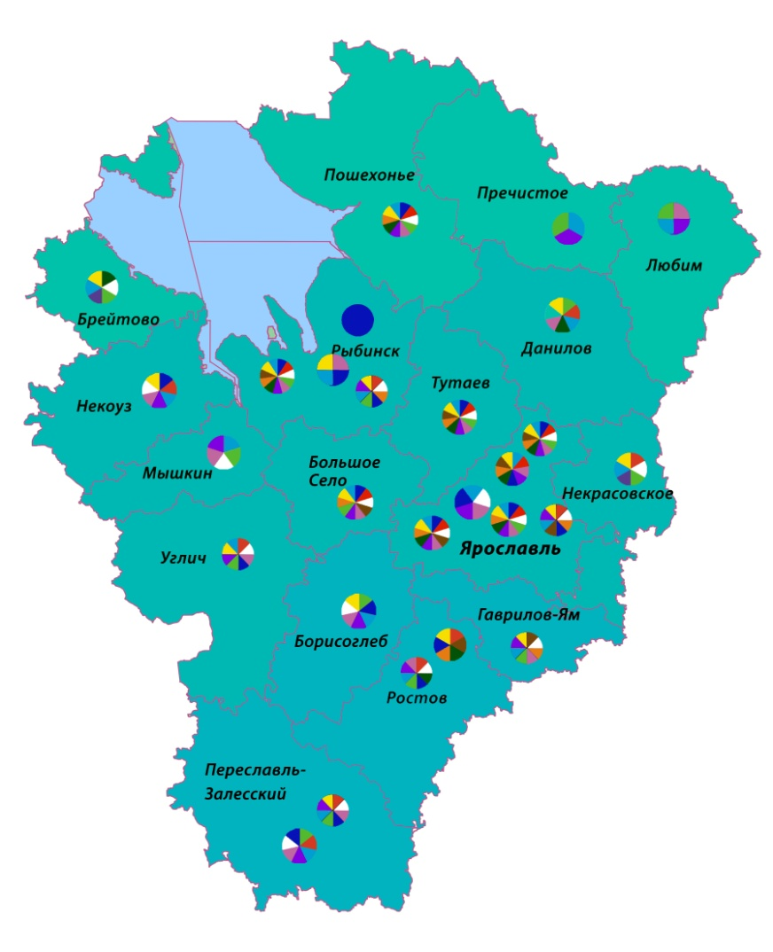
Сеть социальных учреждений молодёжи Ярославской области
- Организация досуга молодёжи;
Профилактика социальных дезадаптаций в молодёжной среде;
Патриотическое воспитание молодых граждан;
Развитие добровольческой деятельности молодёжи;
Трудовое воспитание и трудоустройство молодых граждан;
Информационная и методическая деятельность в сфере молодёжной политики;
Социальная адаптация молодых семей;
Организация отдыха и оздоровления подростков и молодёжи;
Поддержка молодёжных (студенческих) отрядов;
Поддержка общественно полезных инициатив молодых граждан;
Поддержка талантливой молодёжи.

Slide 6
СТРАТЕГИЯ
Государственной антинаркотической политики Российской Федерации до 2020 года
Задача: создание государственной системы профилактики немедицинского потребления наркотиков с приоритетом мероприятий первичной профилактики

Slide 7
Мониторинг состояния молодежной среды
Разработка профилактических программ
Обучение и сопровождение специалистов
Система профилактических мероприятий
Мероприятия муниципального уровня
Областные профилактические акции
Развитие
волонтерского движения
Информационная политика
Внедрение инновационных форм работы
Межведомственное взаимодействие с
субъектами профилактики

Slide 8
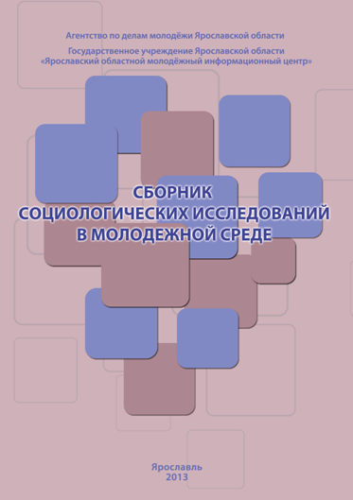
ГУ ЯО «Ярославский областной молодежный информационный центр»
Сбор данных, мониторинг состояния молодежной среды в области. Выявление и анализ проблем в молодежной среде.
Ежегодное социологическое исследование «Отношение молодежи региона к употреблению и распространению психоактивных веществ».
Информационное сопровождение реализации профилактических программ.

Slide 9
ГУ ЯО «Ярославский областной молодежный информационный центр»
Методическое обеспечение профилактической деятельности
Разработка и апробация профилактических программ
Методическое сопровождение деятельности специалистов социальных учреждений молодежи
Проведение семинаров, курсов повышения квалификации для специалистов отрасли

Slide 10
Система профилактических мероприятий

Slide 11
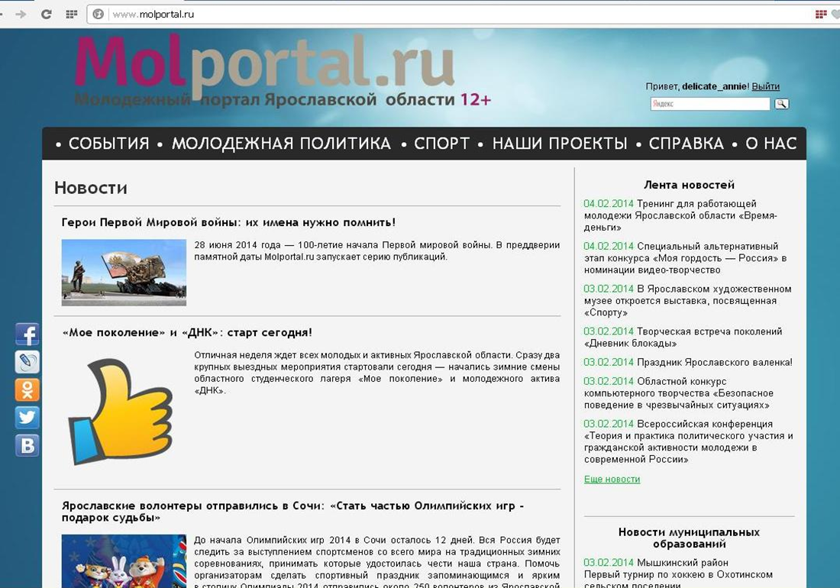
Информационное обеспечение профилактической деятельности
СИСТЕМА
ПРОФИЛАКТИЧЕСКИХ МЕРОПРИЯТИЙ
Опубликовано 228 статей профилактической направленности
Посещаемость ресурса – около 800 уникальных пользователей в день
Более 1800 подписчиков публичной страницы «ВКонтакте»

Slide 12
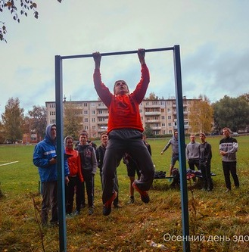
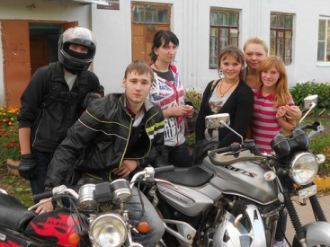
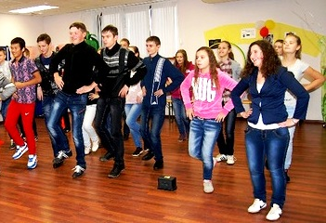
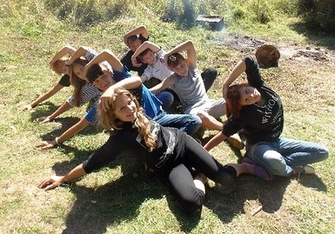
Мероприятия муниципального уровня
СИСТЕМА
ПРОФИЛАКТИЧЕСКИХ МЕРОПРИЯТИЙ
2013 год
Проведено 204 массовых мероприятий, направленных на профилактику зависимого поведения
Организовано 726 профилактических занятий, игр, бесед, диспутов среди подростков и молодежи
Реализовано 36 комплексных программ профилактики употребления ПАВ
Для 887 молодых людей про ведены психологические консультации по проблемам зависимого поведения

Slide 13
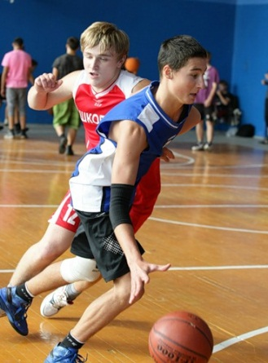
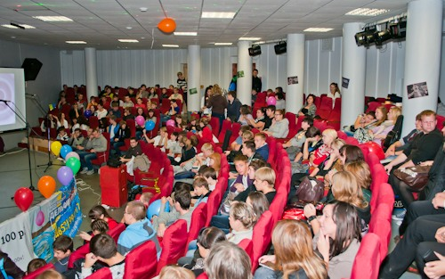
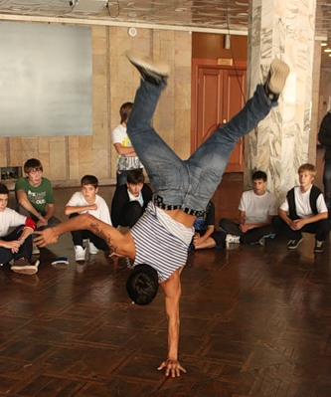
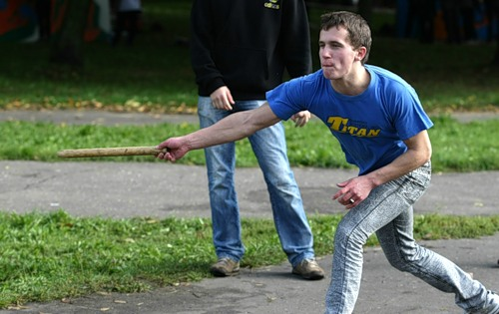
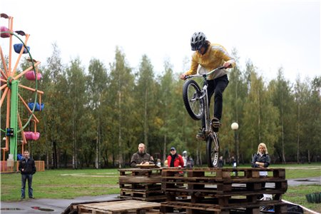
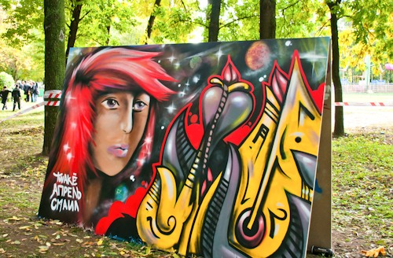
СИСТЕМА
ПРОФИЛАКТИЧЕСКИХ МЕРОПРИЯТИЙ
Областной фестиваль дворовых команд «Добавь движения!

Slide 14
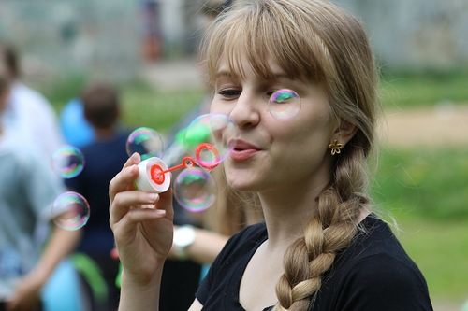
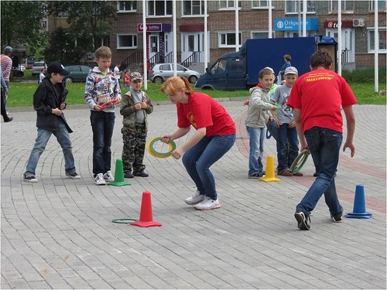
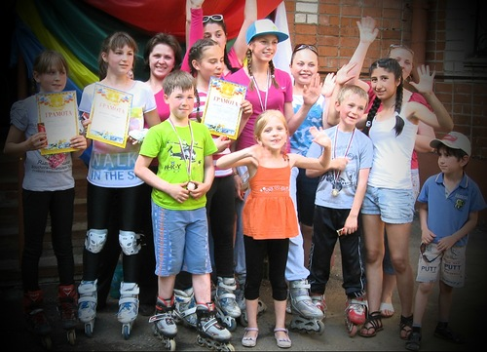
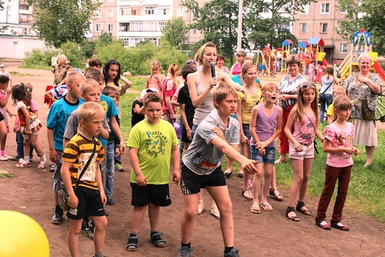
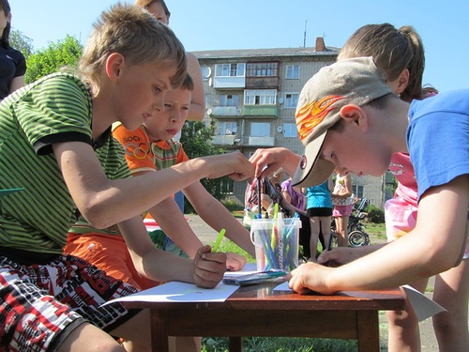
СИСТЕМА
ПРОФИЛАКТИЧЕСКИХ МЕРОПРИЯТИЙ
Областная профилактическая акция «Зажигай»

Slide 15
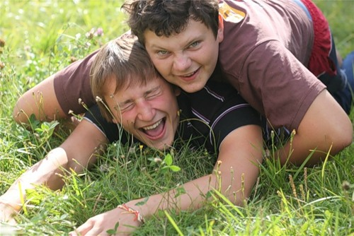
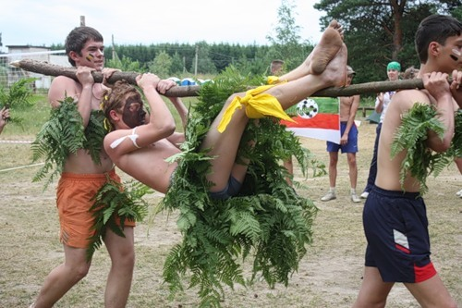
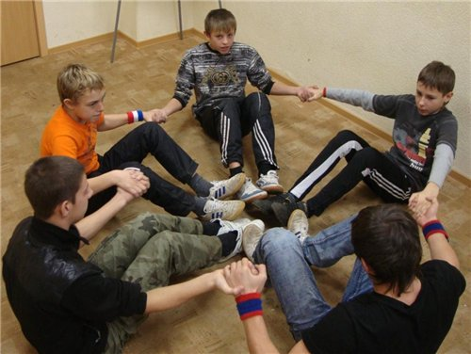
СИСТЕМА
ПРОФИЛАКТИЧЕСКИХ МЕРОПРИЯТИЙ
Областной реабилитационный лагерь «Викинги» для подростков с зависимостью от ПАВ
Всего состоялось
17 смен
В каждой смене участвуют около 40 подростков

Slide 16
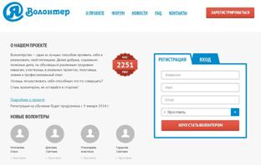
Развитие волонтерского движения
СИСТЕМА
ПРОФИЛАКТИЧЕСКИХ МЕРОПРИЯТИЙ
Вовлечены
в волонтерскую деятельность более 3000 молодых людей
В Ярославской области действует более 25 волонтерских объединений
В волонтерских отрядах состоит более 1000 человек

Slide 17
Областной конкурс проектов социальной рекламы «Ярославия – наш дом!» - 2014
В 2014 году на конкурс представлено 157 работ:
- «Социальный плакат» - 99 работ
- «Социальный видеоролик» - 37 работ
«Статья на тему» – 20 работ
«Социальный аудиоролик» – 1 работа

Slide 18
СИСТЕМА
ПРОФИЛАКТИЧЕСКИХ МЕРОПРИЯТИЙ
Межведомственное взаимодействие
субъектами профилактики
ГУЗ ЯО «Областной центр медицинской профилактики»
ГУЗ ЯО «Областной центр по профилактике и борьбе со СПИД и инфекционными заболеваниями»
ГБУЗ ЯО «Ярославская областная клиническая наркологическая больница»

Slide 19
Спасибо за внимание!

